Slide 1
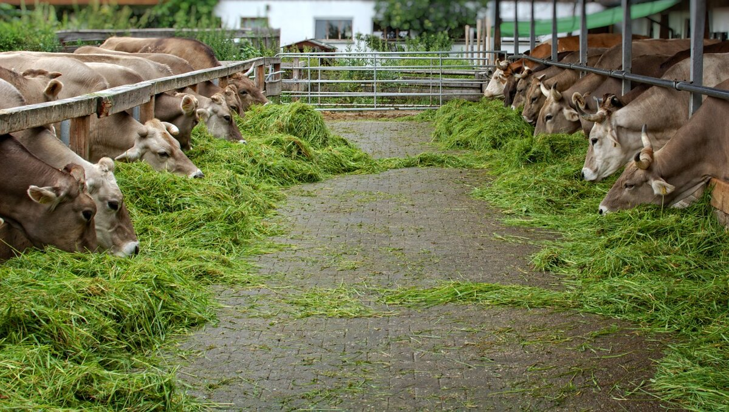
Бизнес-проект по разведению Крупного Рогатого Скота

Slide 2
Содержание: Описание проекта по разведению КРС мясо-молочного направления С чего начать реализацию проекта Сколько денег нужно для старта бизнеса по разведению КРС Описание продукции План маркетинга Производственный план Сколько можно заработать на данном бизнесе Молоко Мясо Календарный план Финансовый план Риски в реализации проекта Сколько в итоге можно заработать на ферме КРС

Slide 3
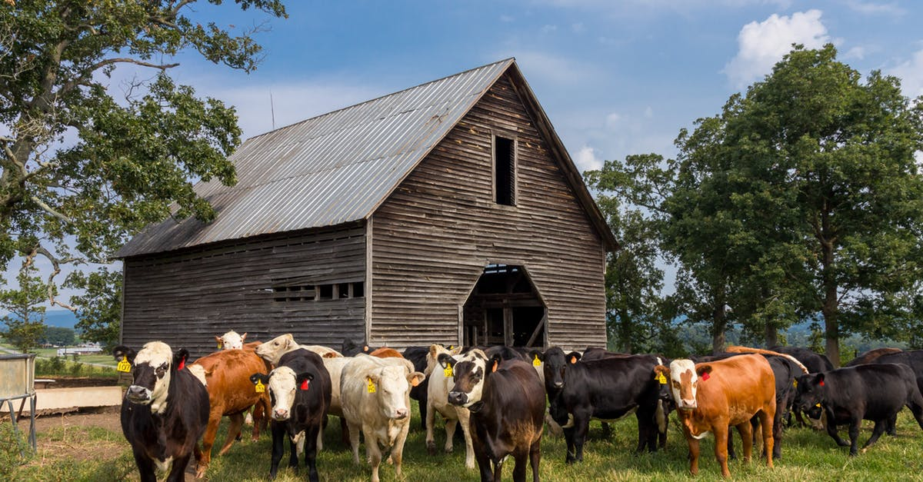
Описание проекта по разведению КРС мясо-молочного направления

Slide 4
Целью проекта является разведение крупного рогатого скота мясо-молочного направления для последующей реализации с/х продукции населению в виде молока и мяса. Производство данного вида продукции является перспективным направлением, так как рынок мясных и молочных продуктов является одним из крупнейших рынков продовольственных товаров. Мясная и молочная продукция пользуется постоянным спросом как у населения, так и у организаций при закупке мясной и молочной продукции для дальнейшей переработки.

Slide 5
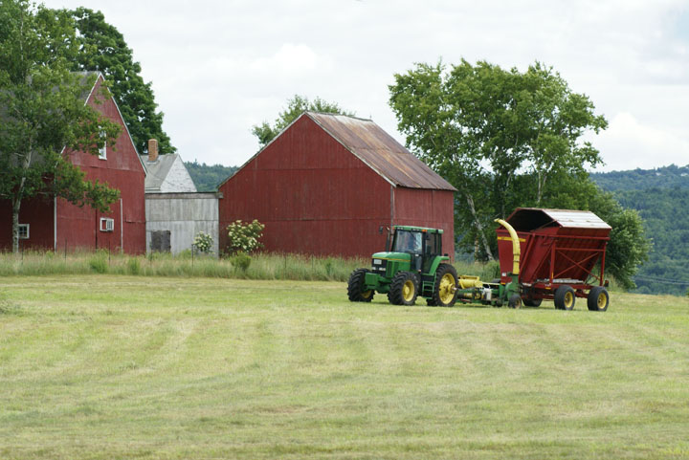
С чего начать реализацию проекта

Slide 6
1) Строительство летних и зимних помещений для разведения скота; 2) Строительство гаража под технику; 3) Строительство склада; 4) Приобретение молодняка мясо-молочного направления; 5) Приобретение техники и с/х оборудования; 6) Покупка земельных площадей; 7) Выращивание и разведение животных с целью получение готового продукта в виде молока и мяса; 8) Реализация готовой продукции (молоко и мясо) населению.

Slide 7
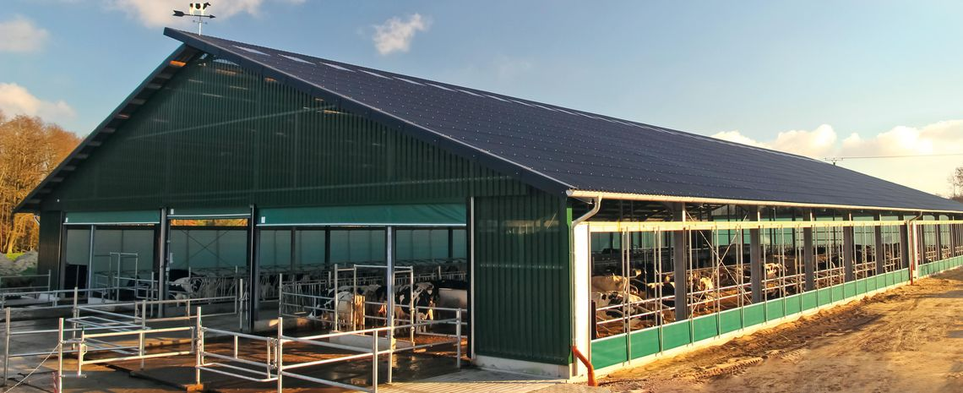
Для реализации проекта планируется привлечь кредитные средства в размере 13000000 руб. Вся сумма полученного кредита будет направлена на приобретение основных средств, техники и строительство помещений для содержания поголовья скота, подсобных помещений и гаража.

Slide 8
Сколько денег нужно для старта бизнеса по разведению КРС
Таблица №1
№ п/п | Наименование | Сумма в руб.
1 | Строительство гаража 20м/12м (в т.ч) | 2 000 000
2 | Строительство теплого помещения для животных 30м/8м | 1 300 000
3 | Строительство летнего помещения для животных 30м/8м | 350 000
4 | Строительство склада 12м/6м | 350 000
5 | Строительные материалы и строительные работы | 750 000
6 | Приобретение тракторов (2 шт.) | 2 000 000
7 | Приобретение грузовых автомобилей (2 шт.) | 3 000 000
8 | Приобретение с/х оборудования (косилка, грабли, пресс, телега (2 шт.), плуг, культиватор, навесное оборудование для трактора) | 1 500 000
9 | Приобретение 20 голов коров и 3 голов бычков | 1 000 000
10 | Приобретение злаковых кормов на 1 год | 200 000
11 | Приобретение земли | 550 000
ИТОГО |  | 13 млн. руб.

Slide 9
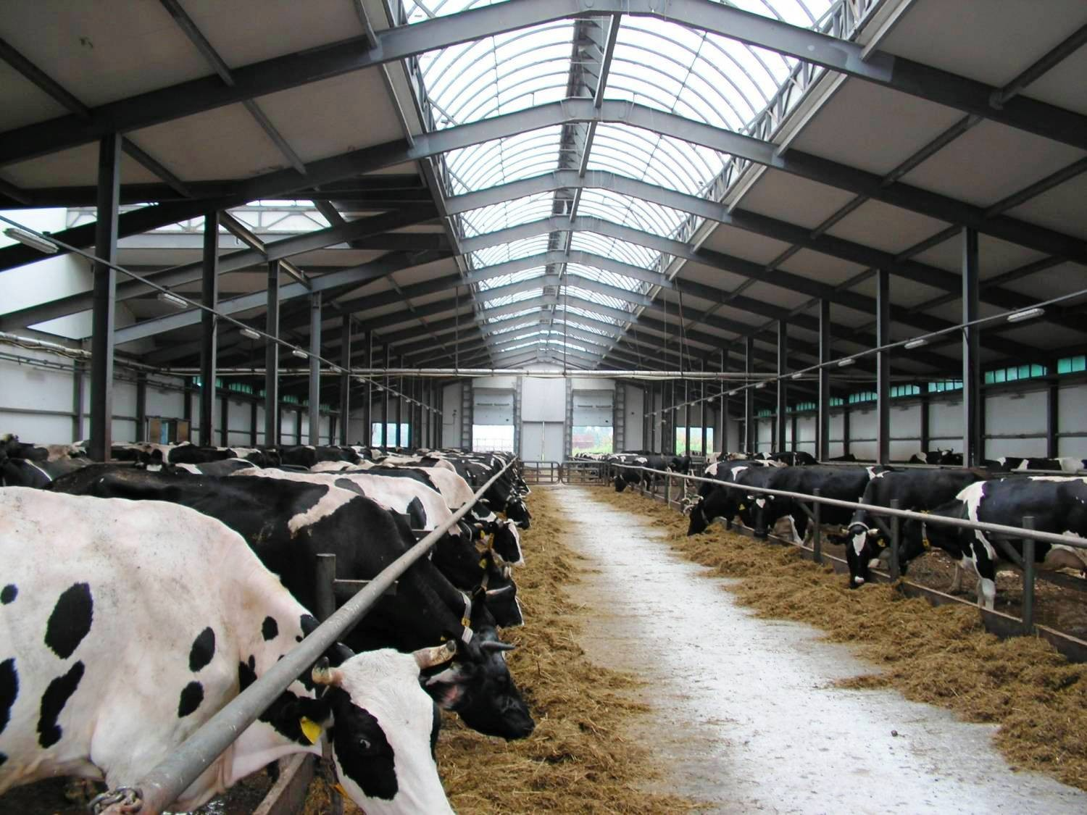
Для осуществления производственной деятельности предприятия сразу же после получения кредитных средств будет зарегистрировано индивидуальное предпринимательство.

Slide 10
Для содержания животных в зимний период будет построено отапливаемое помещение 30м/8м. Данное помещение способно вместить до 30 голов взрослого скота. В начале реализации проекта будет закуплено следующее поголовье: Молодые коровы в количестве 20 голов; Молодые быки в количестве 3 голов. Всего 23 головы.

Slide 11
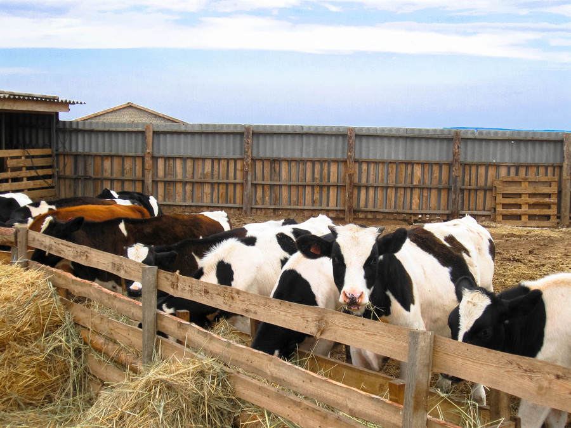
Основная часть злаковых кормов будет приобретаться у с/х предприятий-переработчиков по розничной цене. Остальной корм (сено и солома) будет заготавливаться силами индивидуального предпринимателя.

Slide 12
Производственная деятельность хозяйства будет осуществляться с привлечением 3 наемных работников на следующие должности:
Таблица №2: Планируемое штатное расписание
Должность | Количество работников, чел | Заработная плата, руб./мес. | Итого, руб. | Итого зарплата в руб./год
Разнорабочий (сторож, пастух) | 2 | 20000 | 40000 | 480000
Оператор доильной установки | 1 | 20000 | 20000 | 240000
ИТОГО | 3 | — | 60000 | 720000

Slide 13
Описание продукции
Проектом предусматривается приобретение молодого поголовья КРС у сторонних организаций с дальнейшим разведением в хозяйстве, увеличением поголовья и реализацией мясной и молочной продукции.
Деятельность нашего хозяйства будет разделена на 3 этапа:
1) покупка поголовья (коровы: 20 шт.; быки: 3 шт.);
2) уход за животными;
3) реализация полученной продукции: мяса и молока.

Slide 14
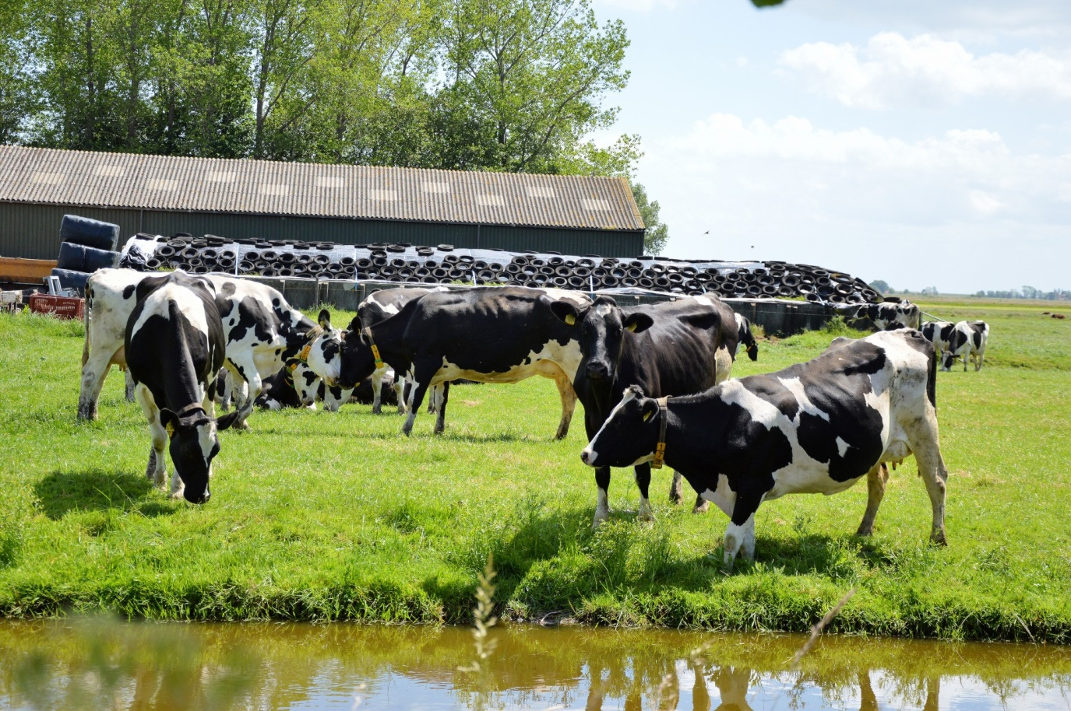
Для получения высокого удоя молока планируется приобрести высокопродуктивную черно-пеструю породу мясо-молочного направления. Данная порода коров способна приносить за период лактации (305 дней) до 9000 литров молока с содержанием жира 3,5 – 4% или около 20 литров молока в день. Живая масса взрослой коровы от 450 до 600 кг. За один календарный год корова потребляет в среднем 18 тонн корма.

Slide 15
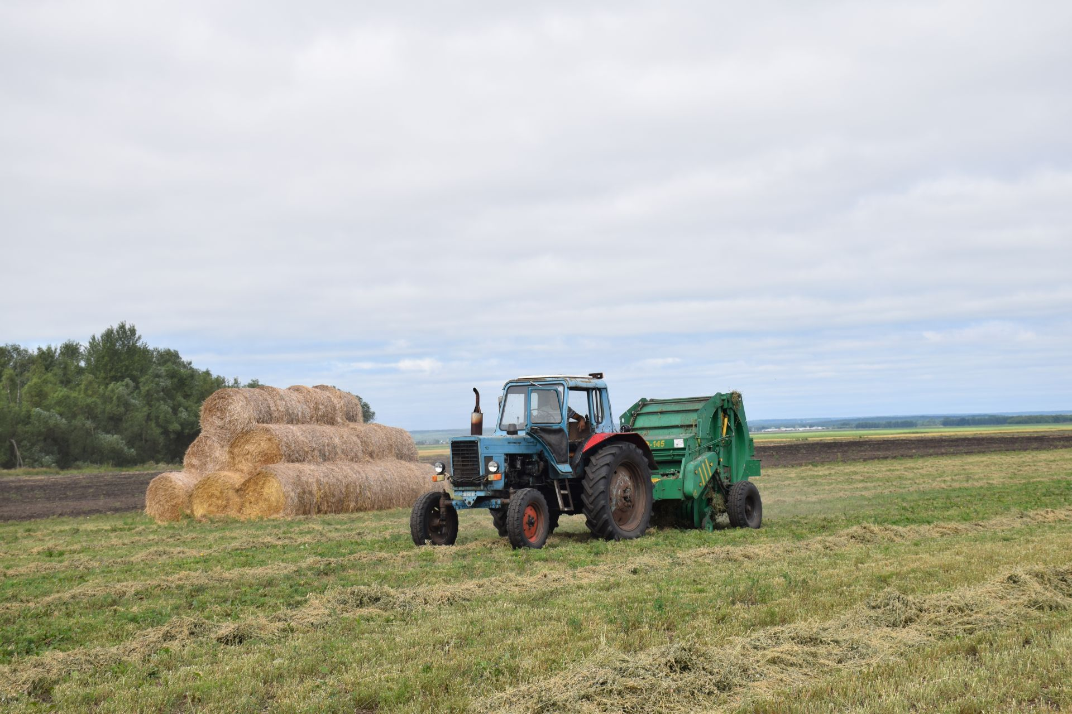
В рацион кормления крупного рогатого скота будет входить: 1) Комбикорма; 2) Солома; 3) Сено; 4) Сенаж; 5) Корнеплоды; 6) Свекла; 7) Картофель.

Slide 16
План маркетинга
Основными конкурентами нашего хозяйства будут аналогичные производители, личные подсобные хозяйства, крестьянско-фермерские хозяйства и более крупные сельскохозяйственные производственные комплексы.
Сбыт производимой продукции планируется осуществлять по следующим направлениям:
1) Реализация продукции на торговых точках г. Черемхово (расположен в 30 км. от фермерского предприятия), в частности на «мясном рынке»;
2) Реализация мяса и молока в населённом пункте по месту регистрации индивидуального предпринимателя;
3) Продажа произведенной продукции мелким оптом организациям-перекупщикам;
4) Основное количество молочной и мясной продукции будет сдаваться крупному с/х предприятию ОАО «Белореченское» (находится в 60 км. от фермерского предприятия).

Slide 17
Реализация продукции будет осуществляться по ценам: 1) Говядина в розницу: 260 руб./кг.; 2) Говядина оптом: 200 руб./кг.; 3) Молоко в розницу: 30 руб./л.; 4) Молоко оптом: 17 руб./кг.
В будущем планируется реализовывать в месяц до 9000 л. молока и 350 кг мяса, или:
Молока в розницу – 1000 кг;
Молока оптом – 8000 кг;
Мясо в розницу – 150 кг;
Мясо оптом – 200 кг.

Slide 18
Производственный план
Для определения основных экономических показателей деятельности предприятия произведем расчет планируемых расходов и доходов нашего хозяйства.
Для выращивания и содержания 1 головы в месяц требуется в среднем 1,5 тонны кормов (сено, солома, зерно). В день одна взрослая корова поедает около 50 кг. корма. Средняя стоимость кормового рациона (50 кг.) в день составляет 150 руб., в месяц – 4500 руб. на 1 голову. Для содержания 23 голов в месяц в среднем будет затрачено 103500 рублей.
Заработная плата рабочим: 60000 рублей.
Итого общая сумма ежемесячных затрат составит 163500 рублей.

Slide 19
Сколько можно заработать на данном бизнесе
Молоко
В среднем одна корова дает 20 литров молока в день. Первые 2 месяца 10 литров молока будет уходить на подкормку телят. В дальнейшем все молоко уходит на реализацию. Учитывая, что 2 месяца отводятся на отел, планируемый объем реализации молока в год составит 5400 л с одной коровы:
30 дней*20 литров/день*8 месяцев=4800 литров
30 дней*10 литров/день*2 месяца=600 литров
Соответственно с 20 голов в год можно получить до 108 000 литров молока.
Мясо
Приплод, полученный через год содержания 20 коров, при правильном питании и уходе за 18 месяцев наберет до 500 кг живого веса, при выходе мяса 60% выходит около 350 кг. с каждого.
Соответственно с 20 голов можно получить до 7 000 кг. товарного мяса.

Slide 20
Таблица №3 Среднемесячная выручка хозяйства
№ п/п | Наименование | Цена за кг., руб. | Объем реализации в месяц, кг. | Выручка в месяц, руб. | Выручка в год, руб.
1 | Молоко в розницу | 30 | 1000 | 30000 | 360000
2 | Молоко оптом | 17 | 8000 | 136000 | 1632000
3 | Мясо в розницу | 260 | 150 | 39000 | 468000
4 | Мясо оптом | 200 | 200 | 40000 | 480000
ИТОГО |  |  |  | 245000 | 2940000

Slide 21
Для удобства расчета объем реализации указан по месяцам. Однако в финансовом прогнозе впервые 18 месяцев мясо продаваться не будет (в отличие от молока), но по мере роста молодняка будет реализован весь объем мяса. В итоге выручка, полученная от реализации мяса, покроет все предыдущие затраты на содержание животных, а оставшаяся часть средств будет нашей прибылью.

Slide 22
Календарный план
Для реализации проекта необходимо провести следующие мероприятия:
Таблица №4 Календарный план реализации проекта
N п/п | Наименование этапа проекта | Дата начала | Дата окончания | Стоимость этапа
1 | Приобретение земель | 01.05.2020. | 01.06.2020. | 550 000
2 | Покупка техники и оборудования | 01.05.2020. | 01.06.2020. | 6 500 000
3 | Строительство помещений | 01.05.2020. | 01.07.2020. | 4 750 000
4 | Покупка КРС | 20.06.2020. | 10.07.2020. | 1 000 000
5 | Приобретение кормов | 01.05.2020. | 01.06.2020. | 200 000
6 | Начало деятельности | 10.07.2020. | — | —

Slide 23
Планируется, что реализация молока начнется с лета 2020 года. Продажа первой партии мяса запланирована на зиму 2022-2023 года. Для организации хозяйства понадобятся инвестиции в размере 13 млн. рублей. Основными расходами фермерского хозяйства будут расходы на приобретение техники и оборудования, а также строительство помещений. Второй по размеру статьей расхода является выплата заработной платы работникам фермы – 60 000 руб. в месяц. Исходя из приведенных выше данных, можно сделать расчет основных показателей экономической эффективности работы хозяйства.

Slide 24
Риски реализации проекта
В данном проекте предусмотрено два вида рисков:
1) Неурожайные годы;
2) Болезни/ падеж животных.
Первая проблема будет решаться за счет заготовки кормов сверх нормы. Для этого планируется приобретение земли, больше по площади, чем требуется для содержания 30 голов КРС, а также закупка кормов при необходимости у соседних фермерских хозяйств.
Вторая проблема будет решаться за счет профилактических осмотров у ветеринара и своевременной вакцинации животных.

Slide 25
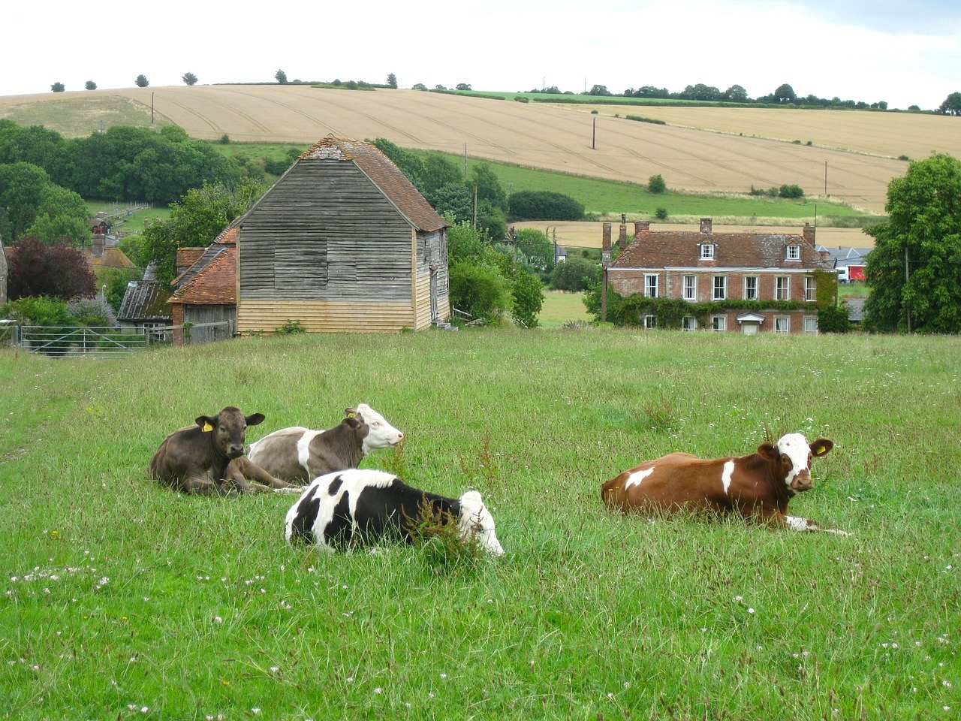
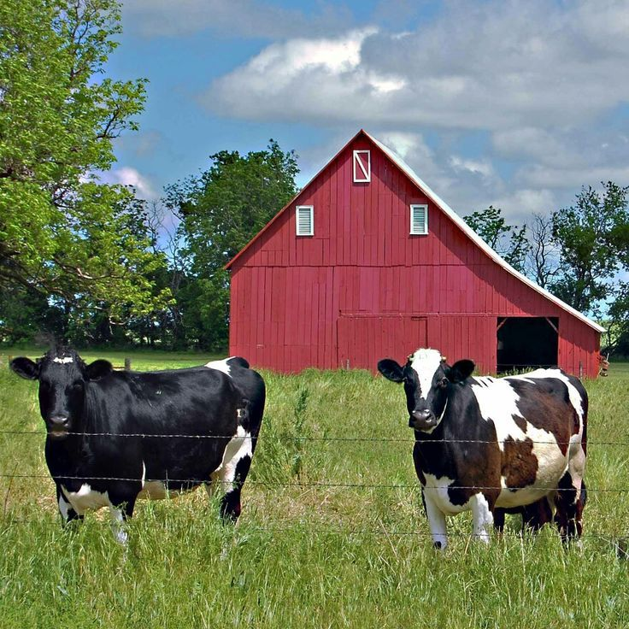
Сколько в итоге можно заработать на ферме КРС
Годовая выручка составила: 2940000 рублей
Зарплата работникам: 720000 рублей
Итого годовая прибыль составит: 2200000 (без учета транспортных расходов, уплаты налогов и кредита).
Следовательно, сумму в размере 13 млн. рублей (при условии, что платить 1,5 млн. в год) можно вернуть в течение 8-9 лет.

